Slide 1
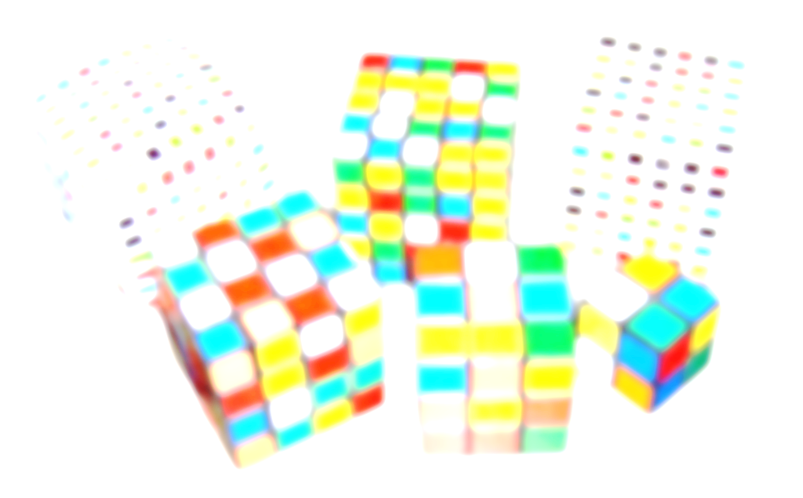
История Кубика Рубика
АВТОР ПРОЕКТА: УЧЕНИЦА 3 «Б» КЛАССА ПАНТЕЛЕЕВА ЖАННА РУКОВОДИТЕЛЬ : ПРЕПОДАВАТЕЛЬ БРОННИКОВА МАРИНА ГЕННАДЬЕВНА
г.Смоленск
2016

Slide 2
План доклада
Эрнё Рубик: краткая биография создателя Кубика Рубика
«Магический кубик»: механизм, устройство, разновидности
Интересные факты из истории «Кубика Рубика»
Список материалов используемых в работе.
Вопросы к докладчику, пожелания и предложения от аудитории

Slide 3
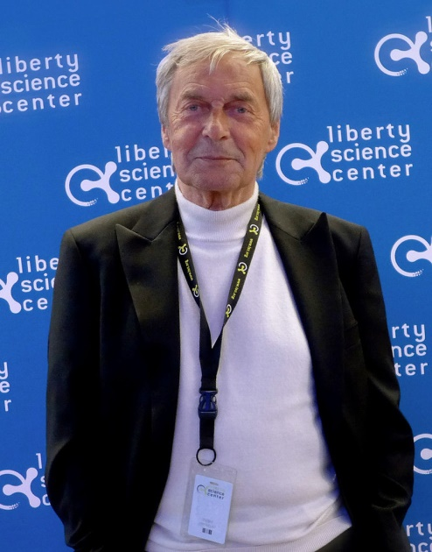
1. Эрнё Рубик: краткая биография создателя кубика Рубика
Э́рнё Ру́бик (Эрно Рубик) родился 13 июля 1944, в г. Будапешт, Венгрия. Изобретатель, скульптор и профессор архитектуры.
Всемирно известен благодаря своим объёмным головоломкам и игрушкам, к числу которых принадлежит и кубик Рубика.

Slide 4
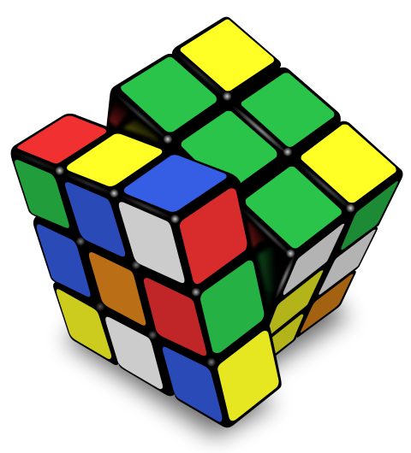
2. «Магический куб»: механизм, устройство, разновидности
Кубик Рубика (разговорный вариант Куби-рубик механическая головоломка, первоначально был известен как «Магический куб», представляющая собой пластмассовый куб (форм-фактор в первоначальном варианте 3×3×3). Его видимые элементы снаружи выглядят как 54 грани малых кубиков, составляющих один большой куб, и способны вращаться вокруг 3 внутренних осей куба.

Slide 5
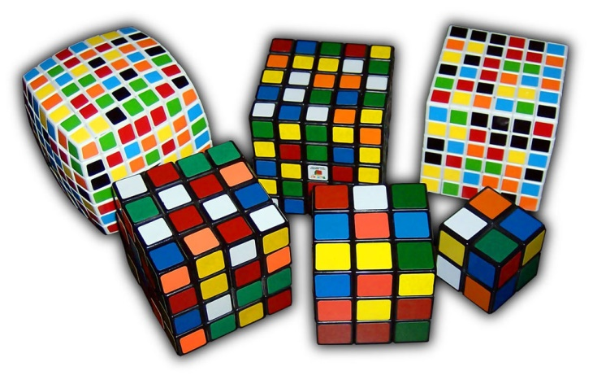
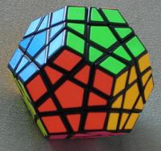
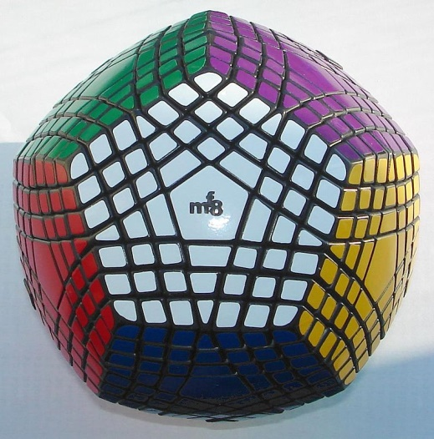
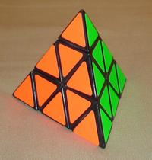
3. Интересные факты из истории «Кубика Рубика»
Считается, что кубик Рубика — лидер среди игрушек по общему количеству продаж: по всему миру было продано порядка 350 млн кубиков Рубика, как оригинальных, так и различных аналогов.

Slide 6
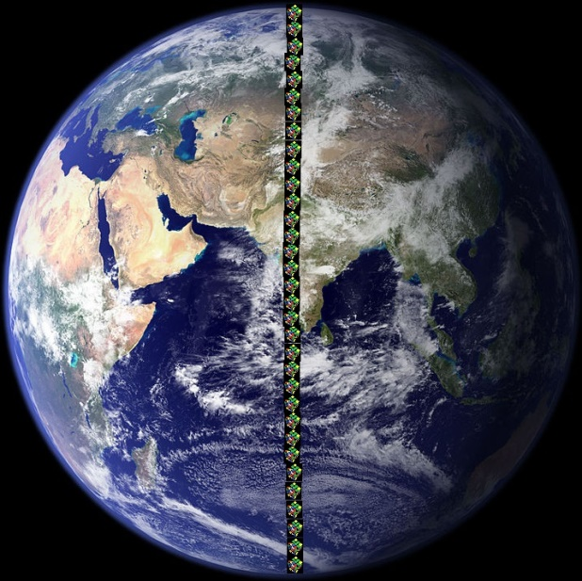
3. Интересные факты из истории «Кубика Рубика»
Если поставить в ряд все кубики Рубика, когда либо произведённые на планете, то они протянутся от северного до южного полюса Земли.

Slide 7
4. Список материалов, используемых в работе
Материалы интернет-ресурса «ВИКИПЕДИЯ-свободная инциклопедия», статья «Кубик Рубика»: https://ru.wikipedia.org/wiki/Кубик_Рубика
Материалы интернет-ресурса «ВИКИПЕДИЯ-свободная инциклопедия», статья «Рубик, Эрнё»: https://ru.wikipedia.org/wiki/Рубик,_Эрнё

Slide 8
5. Вопросы к докладчику, пожелания и предложения от аудитории
Благодарю за внимание!!!

